Slide 1
Gli Avori Salernitani sono un ciclo di 67 tavolette di avorio (in origine erano una settantina) raffiguranti scene del Vecchio e Nuovo Testamento provenienti dalla Cattedrale di Salerno ed esposti per la maggior parte nel locale Museo Diocesano. Per la loro quasi completezza e l'eccellente stato di conservazione, rappresentano il ciclo decorativo eburneo più importante al mondo.

Slide 2
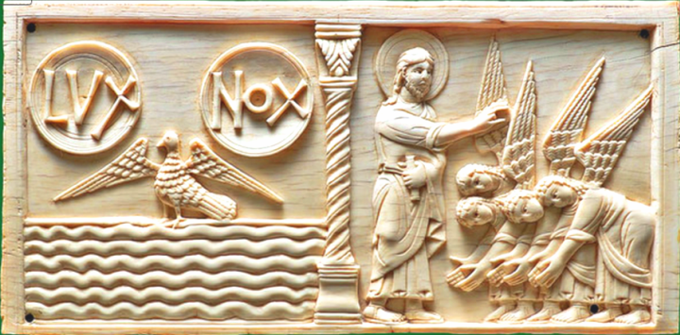
Lo Spirito divide la luce dalle tenebre - Creazione degli angeli.
In effetti, la creazione degli angeli non si legge nel testo biblico come singolo episodio, ma è ricollegabile alla creazione del firmamento, come da interpretazione che si ritrova nella cultura ebraica.
Probabilmente, fra questa formella e la successiva giunta fino a noi è andata perduta quella relativa alla divisione delle acque e alla comparsa dell'asciutto, senza la quale non vi sarebbe continuità con la creazione della vegetazione. Da notare che questa formella è l'unica fra quelle che presentano la colonna divisoria tortile ad avere le spirali della stessa calanti a sinistra.

Slide 3
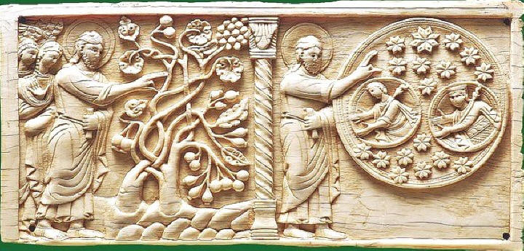
Dio crea la vegetazione e gli astri, sole e luna

Slide 4
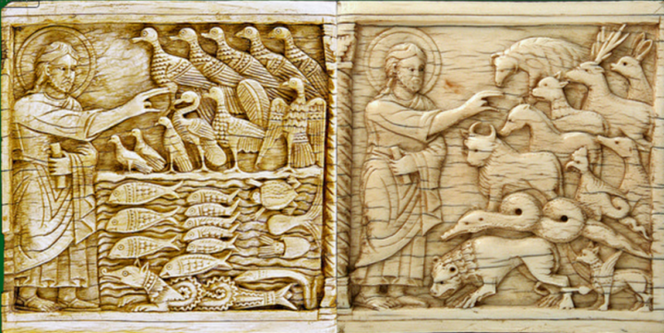
Creazione degli animali.
La formella fu sottratta al patrimonio della Cattedrale e tagliata in due lungo la colonna divisoria. Attualmente, la parte sinistra si trova all'Iparmüvészeti Múzeum di Budapest, la destra al Metropolitan Museum di New York.

Slide 5
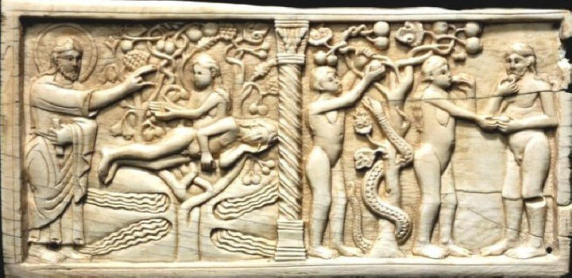
Creazione di Eva dal costato di Adamo - Tentazione e peccato originale.
Nella parte sinistra, in basso, sono raffigurate le sorgenti dei fiumi del Giardino dell'Eden: Phison, Gehon, Tigri ed Eufrate.

Slide 6
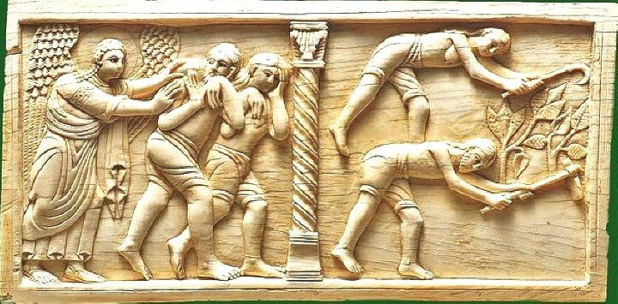
Cacciata dei progenitori, Fatica dei progenitori

Slide 7
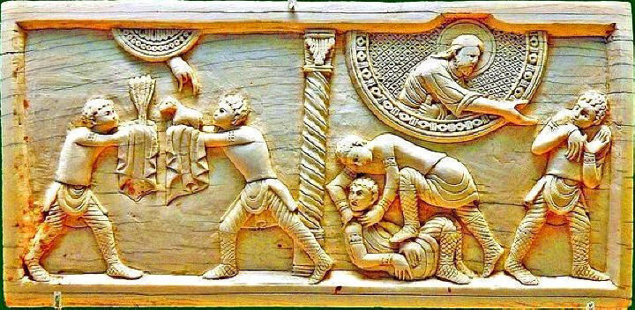
Caino e Abele offrono doni a Dio - Fratricidio e punizione di Caino.
Da notare nel fratricidio la singolare interpretazione dell'artista che, a maggiore efferatezza, lo fa avvenire per strangolamento, senza uso di armi. La formella fu sottratta al patrimonio della Cattedrale e attualmente si trova al Musée du Louvre di Parigi.

Slide 8
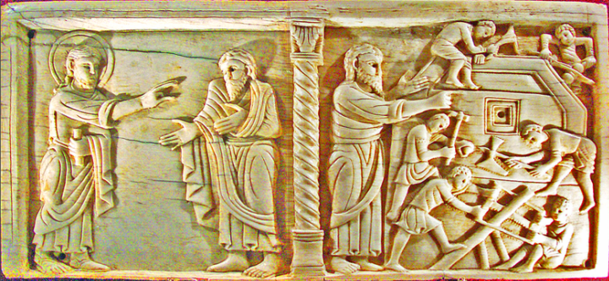
Dio comanda a Noè di costruire l'arca - Costruzione dell'arca.

Slide 9
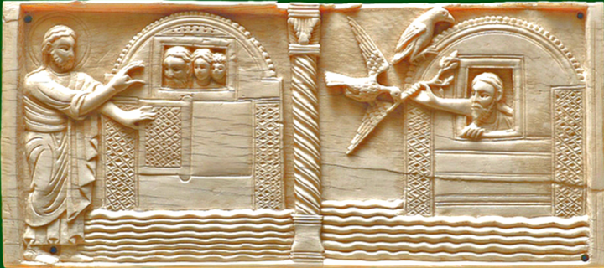
Dio chiude la porta dell'arca: inizio del diluvio - La colomba riporta il ramoscello d'ulivo: fine del diluvio.
Da notare come l'artista rinunciò al consueto corteo delle coppie di animali che si imbarcano sull'arca per preferire il gesto divino di convalida e suggello dell'opera eseguita da Noè e dalla sua famiglia.

Slide 10
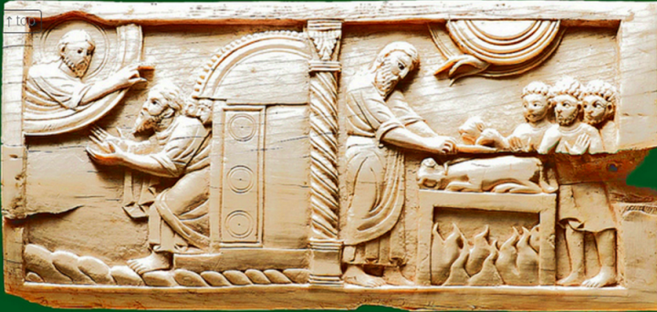
Noè esce dall'arca - Noè compie l'olocausto di ringraziamento.

